Slide 1
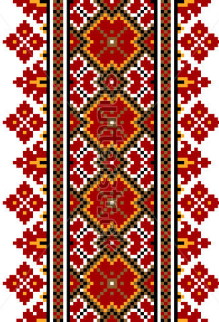
Рушник як символ України
Мета: ознайомити учнів з рушником як оберегом українського народу; із звичаями і обрядами пов’язаними з рушником; значенням символів на рушниках; розвивати інтерес до історії вишивки; виховувати повагу до праці майстринь.
Підготувала: Євгенія Малінська https://m.youtube.com/watch?v=Arc3aQ4fgik

Slide 2
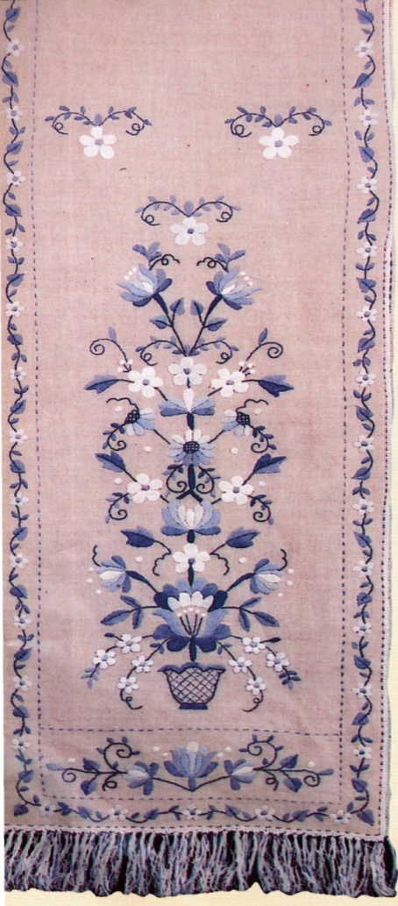
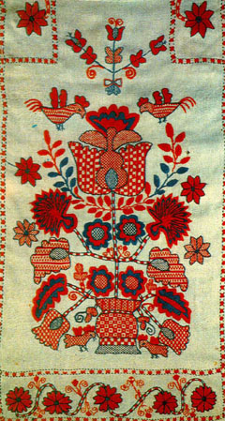
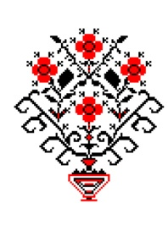
Український рушник
Український вишиваний рушник з’явився приблизно п’ять сторіч назад.

Slide 3
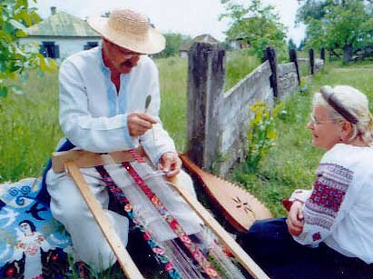
Рушники – це відбиття культурної пам’яті народу

Slide 4
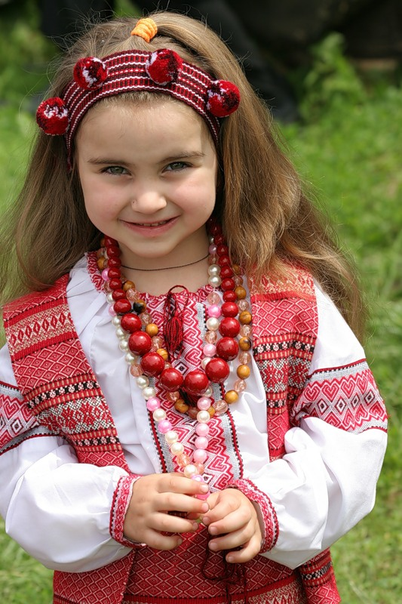
Вишитий рушник створював настрій, формував естетичні смаки, був взірцем людської працьовитості

Slide 5
Український рушник
Вишиваний рушник – це духовний символ українського народу, рідного краю, батьківської оселі, тепло материнських рук.

Slide 6
Український рушник
Вишивкою оздоблювали рушники, фіранки, жіночий та чоловічий одяг.
Особливої уваги надавали рушникам – старовинним оберегам дому, родини.

Slide 7
Український рушник
У давнину рушник, вишитий відповідними візерунками-символами був неодмінним атрибутом багатьох обрядів: зустрічали, проводжали дорогих гостей, справляли шлюбні обряди, прикрашали образи та накривали хліб на столі.

Slide 8
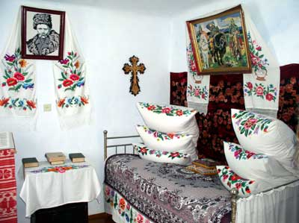
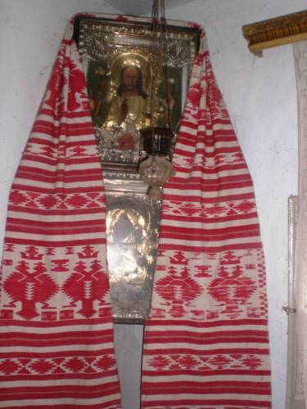
Рушник у ритуалах – символ святості, чистоти, захисту
Оберіг
На іконах

Slide 9
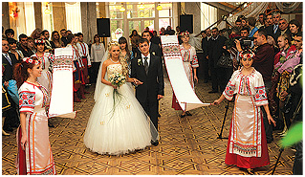
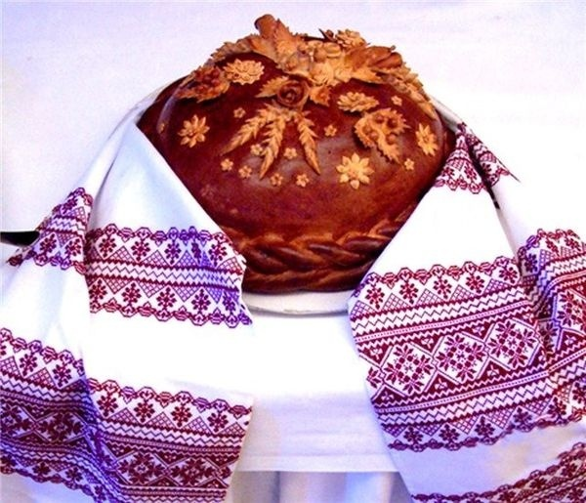
Рушник у ритуалах – символ святості, чистоти, захисту
На весіллі
Хліб і сіль

Slide 10
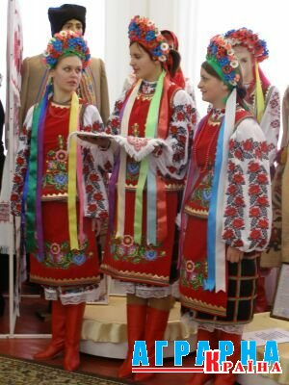
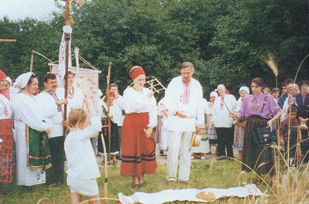
Рушник у ритуалах – символ святості, чистоти, захисту
На зустрічах
Перед збиранням врожаю

Slide 11
Символи кольорів на рушниках
Світло, любов
Весна, життя.
Удача
Журба, горе
Щаслива дорога
Здоров’я
Повернення додому

Slide 12
За мотивами орнаменти вишивок поділяються на три групи
Геометричні (абстрактні)
Рослинні
Зооморфні (тваринні)

Slide 13
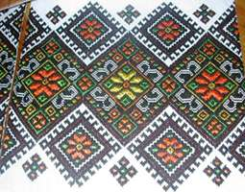
Геометричні (абстрактні) орнаменти

Slide 14
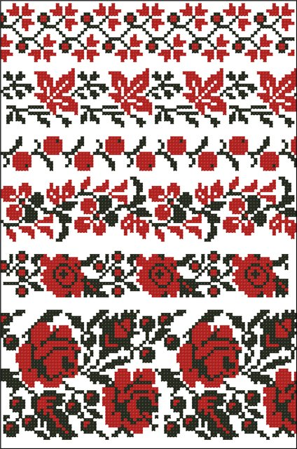
Рослинні орнаменти

Slide 15
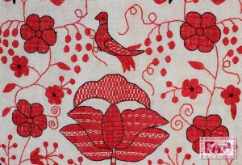
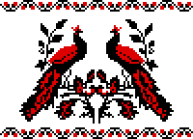
Зооморфні (тваринні) орнаменти

Slide 16
Наш український рушник пройшов крізь віки, і нині символізує чистоту почуттів, глибину безмежної любові до своїх дітей, до всіх, хто не черствіє душею: він щедро простелений близьким і далеким друзям, гостям.
Отож, нехай символ цей завжди буде у нашій добрій хаті, як ознака великої любові й незрадливості!

